Slide 1
单元测试
Android
TDD

Slide 2
1.单元测试概念
2.为什么需要做单元测试
3.单元测试，集成测试，系统测试
4.如何做单元测试，小demo和实际项目中例子
5.安卓单元测试框架简介
5.测试驱动开发TDD

Slide 3
单元测试的概念
个人总结：方法级别的测试。
维基百科：
在计算机编程中，单元测试（英语：Unit Testing）
又称为模块测试, 是针对程序模块（软件设计的最小单位）来进行正确性检验的测试工作。程序单元是应用的最小可测试部件。在过程化编程中，一个单元就是单个程序、函数、过程等；对于面向对象编程，最小单元就是方法，包括基类（超类）、抽象类、或者派生类（子类）中的方法。

Slide 4
Android sdk现状
开发调试效率低下，使用肉眼看log
真机测试看效果
维护相对困难
BUG相对较多
代码耦合度高

Slide 5
减少bug
方法级别的测试，最大限度的减少bug
快速定位bug
运行测试代码分分钟找到不通过测试的代码，安卓使用真机调试耗时相当长。
提高代码质量
重构，每个开发者都会经历，重构后把代码改坏了的情况并不少见。以往，写完一个框架，运行APP，没什么问题，完事。由于最初的框架并不是你写的，可谓牵一发动全身，你改1个方法导致整个框架运行失败
减少调试时间
单元测试大大减少调试时间，从而达到节约时间成本的效果，安卓非UI测试，不用安装到手机，维护以前同事代码，跑一遍单元测试，就知道修改的是否会引起其他问题。

Slide 6
单元测试要写多少
Kent Beck的答案，回答了单元测试要写到什么程度这个问题。
单元测试不是越多越好，而是越有效越好！进一步解读就是哪些代码
需要有单元测试覆盖：
1. 逻辑复杂的
2. 容易出错的
3. 不易理解的，即使是自己过段时间也会遗忘的，看不懂自己的代码，
单元测试代码有助于理解代码的功能和需求
4. 公共代码。比如自定义的所有http请求都会经过的拦截器；工具类等。
5. 核心业务代码。一个产品里最核心最有业务价值的代码应该要有较高
的单元测试覆盖率。

Slide 7
单元何时去写
1.TDD测试驱动开发提倡先写测试代码
2.一般情况下开发完成补写单元测试

Slide 8
单元测试如何去做

Slide 9
一个最简单的例子
public class Calculater {
public int add(int a, int b) {
return a + b;
}
}

Slide 10
public class CalculaterTest {
Calculater calculater = new Calculater();
@org.junit.Test public void testAdd() {
int a = 1;
int b = 2;
int result = calculater.add(a, b);
Assert.assertEquals(result, 3); // 验证result==3，如果不正确，测试//不通过
}
}

Slide 11
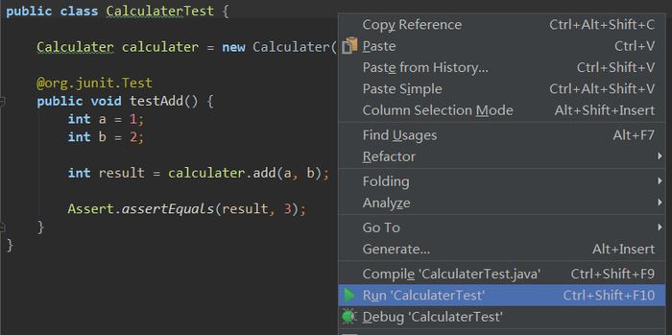

Slide 12
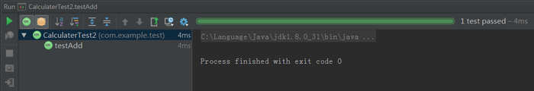

Slide 13
复杂一些的例子
public class Calculater {
public double divide(int a, int b) {
// 检测被除数是否为0
if (MathUtils.checkZero(b)) {
throw new RuntimeException("dividend is zero");
}
return (double) a / b;
}
}
先对条件判断做测试，但是条件判断使用其他类
//public class MathUtils {
//public static boolean checkZero(int num) {
//return num == 0;
//}}
条件判断，一般条件判断和边界条件的判断

Slide 14
1一行一行覆盖
2.隔离依赖，使用mock
public static void main(String[] args) {
// 生成IMathUtils模拟对象
IMathUtils mathUtils = mock(IMathUtils.class);
when(mathUtils.checkZero(1)).thenReturn(false); // 当num==1时，checkZero(num)返回false
when(mathUtils.checkZero(0)).thenReturn(true); // 当num==0时，checkZero(num)返回true
Calculater calculater = new Calculater(mathUtils); assertEquals(calculater.divide(2,1), 2); // 验证 divide(2,1) 结果是2
try {
calculater.divide(2, 0); // 预期抛出错误
throw new RuntimeException("no expectant exception"); // 如果divide没抛错，则此处抛错
} catch (Exception e) {
Assert.assertEquals(e.getMessage(), "dividend is zero"); // 验证错误信息
}}

Slide 15
private static void doAfterSuccess(String resString, OnAdHocReceivedData listener) { if (TextUtils.isEmpty(resString)) { logw(FLAG, GET_DATA, BODY_NULL); return; }
//一般条件（真实的resString，边界条件空字符串，和一些正常json。） try { JSONObject result = new JSONObject(resString); // before return setExperment JSONObject jsonExperiment = saveSharePrefFlags(result); saveLastRefreshTime(); ExperimentUtils.getInstance().updateExperiments(jsonExperiment); AdhocTracker.track(AdhocConstants.Event.GET_EXPERIMENT, 1); CacheUtils.saveBooleanShareData(AdhocConstants.CacheKey.IS_GET_NEW_FLAG, false); doSomethingForTimeout(result, listener); logd(FLAG, GET_DATA); } catch (JSONException e) { logw(FLAG, GET_DATA, e.toString()); } finally { logd(FLAG, GET_DATA, "End."); } }

Slide 16
稍微复杂的例子：

Slide 17
常用的断言命令：
asertEquals asserthat
assertTrue,assertFalse
常用验证调用命令：verfy
mock 概念：隔离依赖-
mock 技术使用场景是在现有代码已经开发完成，需要做代码测试覆盖。
如果是开发阶段去开发的话，最好使用测试驱动开发，

Slide 18
单元测试需要遵循特定规则，违反了这些规则，便失去了单元测试的意义。
这些单元测试规则有：
单元测试应该无依赖和隔离
如测试类 ATest.java 和测试 BTest.java 必须不能相互依赖，
无论是先运行测试 ATest 还是先运行 BTest，对测试结果都不应该有任何影响。
易于安装及运行
单元测试的执行不应该需要配置等繁琐操作就可以运行。
如果单元测试代码包含访问数据库、网络等，这个测试就不是真正的单元测试。
易于执行
易于执行和生成报表。
不能超过一秒的执行时间

Slide 19
访问数据库
访问网络（如 RESTful 服务接口，SOAP 服务接口的访问等等）
访问文件系统
不能独立运行
运行单元测试需要额外的配置等
单元测试中如果访问数据库，网络，文件系统，
将会极大的影响单元测试的执行效率，执行时间一般会因
IO 操作而增加, 从而使单元测试变得太久而不可忍受，
开发人员一般希望能够快速反馈测试结果。比如重构了代码后第一步
就是运行 单元测试，看有多少测试案例因代码的改变而受到了影响，
如果此时测试用例的运行时间过于长久，会失去敏捷开发的敏捷性，
进而影响开发进度。

Slide 20
隔离的单元测试意味着把单元测试中的对第三方系统依赖的部分合理的提取出来，
用替代体（Test Double）取而代之，使单元测试把注意力集中放在测试“单元”
的逻辑上而不是和第三方系统的交互上。
Mock技术

Slide 21
ANDROID的单元测试
Android的单元测试可以分为两部分：
Local unit tests：运行于本地JVM,脱离emulator和device独立运行在jvm的测试方式。
如果想mock更多的Android元件则必须需要Robolectric框架支持，]
但是测试用例的行为都是运行在Robolectric所建立的仿真Android运行环境中，
例如mock packageManager，camera支持的返回信息。
Instrumented test：它是运行在emulator和device上的测试方式，测试用例中所有的
行为都是经过android framework验证的，主要的第三方框架支持为Espresso和Robotium。
两种测试方式可以同时在项目中使用，Android Unit Test负责逻辑验证，
Android Instrument Test负责验证在真实环境下的逻辑执行

Slide 22
如果使用Local测试，需要保证测试过程中不会调用Android系统API，
否则会抛出RuntimeException异常，因为Local测试是直接跑在本机JVM的，
而之所以我们能使用Android系统API，是因为编译的时候，我们依赖了一个名为“android.jar”的jar包，但是jar包里所有方法都是直接抛出
了一个RuntimeException，是没有任何任何实现的，这只是Android为了我们能
通过编译提供的一个Stub！当APP运行在真实的Android系统的时候，由于类加载
机制，会加载位于framework的具有真正实现的类。由于我们的Local是直接在PC
上运行的，所以调用这些系统API便会出错。
那么问题来了，我们既要使用Local测试，但测试过程又难免遇到调用系统API那
怎么办？其中一个方法就是mock objects，比如借助Mockito，另外一种方式就是使
用Robolectric， Robolectric就是为解决这个问题而生的。它实现一套JVM能运行的
Android代码，然后在unit test运行的时候去截取android相关的代码调用，
然后转到他们的他们实现的Shadow代码去执行这个调用的过程

Slide 23
Robolectric 可以mock 安卓运行环境，但又不需要运行安卓的设备上，运行速度
快。
Espresso是一个新工具，相对于其他工具，API更加精确。并且规模更小、
更简洁并且容易学习。它最初是2013年GTAC大会上推出的，
目标是让开发者写出更简洁的针对APP的UI测试代码。
Espresso作为Google推出的Instrumentation UI测试框架，
在API支持方面有着天然的优势，在推出后很大程度上替代了Robotium。
而Robolectric由于只在Java虚拟机中运行，速度很快，
虽然在API支持上无法和Espresso相比，但速度有很大优势，
适合单元测试，尤其是TDD时使用。
Mockito mock 框架
Mockito侧重点是纯Java代码的测试：方法调用mock，指定方法行为，截取参数，截取Callback回调
，所谓Mock一个对象，其实可以理解成一个对象的动态代理，然后偷梁换柱改变其属性和方法行为，也就是说如果你想改变谁的行为和属性你就要mock谁

Slide 24
PowerMock是Mockito的升级版，它除了有Mockito的大部分功能外，
还有几个特殊功能：mock私有属性和方法 测试私有属性和方法
mock final修饰的方法 mockStatic静态方法 还有就是它还可以
whenNew来mock方法内部实例化的变量，然后像傀儡一样操作它。
说他只有Mockito大部分的功能是因为我测试了下doAnther窃取CallBack
参数，操作回调方法不成功，还有就是对android方法的支持欠缺

Slide 25
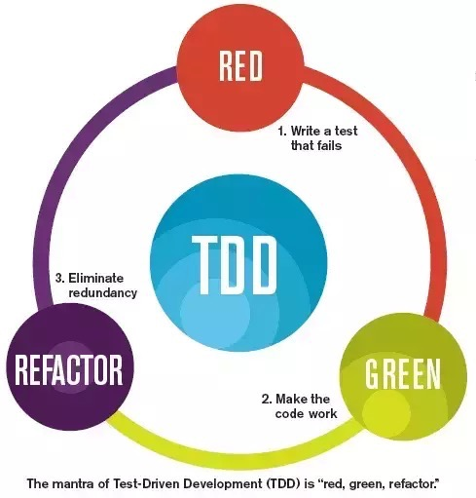
1.新增一个测试程序
2.运行所有测试程序并失败
3.做一些小小改动
4.运行所有测试程序并通过
5.重构代码以消除重复设计，
优化设计结构

Slide 27
TDD
测试驱动开发概念
以测试作为开发过程的中心，要求在编写任何代码之前，首先编写用于定义
产品代码行为的测试，而编写的产品代码又要以测试通过为目标。测试驱动开
发要求测试可以完全自动化的运行，在对代码进行重构前后必须通过测试。
TDD能够保证代码简单，清晰，高质量。
可以赋予你对代码质量的自信以及对代码进行重构的勇气
坏处：投入较多的时间和精力。（个人认为TDD熟练之后，占用时间会相对
越来越少。

